Slide 1
Занятие 3
Темы:
  Встроенный программный язык

Slide 2
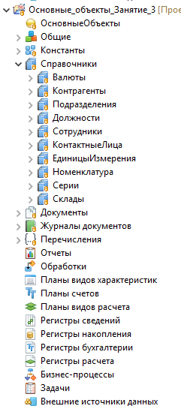
Конфигуратор
База данных
Объекты метаданных
Таблица справочника «Валюты»
Поле 1 | Поле 2 | … | Поле n
Таблица справочника «Контрагенты»
Обновить конфигурацию БД
Поле 1 | Поле 2 | … | Поле n
…
Таблица справочника «Склады»
Поле 1 | Поле 2 | … | Поле n
Объекты базы данных

Slide 3
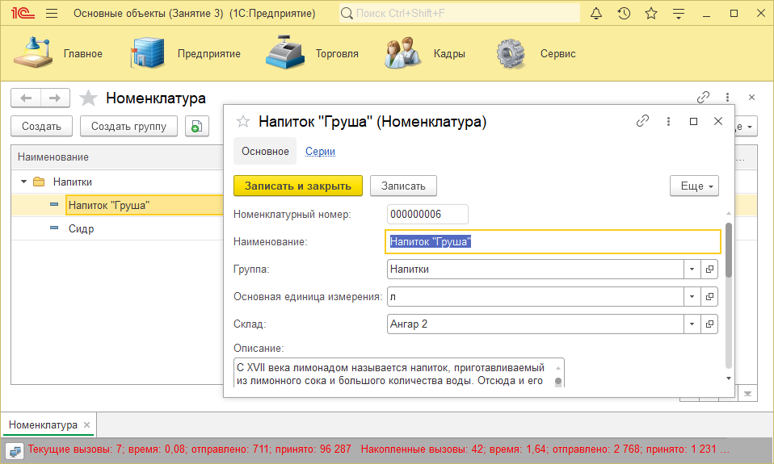
1С: Предприятие 8
База данных
Поле 1 | Поле 2 | … | Поле n
Поле 1 | Поле 2 | … | Поле n
Поле 1 | Поле 2 | … | Поле n

Slide 4
База данных
Поле 1 | Поле 2 | … | Поле n
Поле 1 | Поле 2 | … | Поле n
Поле 1 | Поле 2 | … | Поле n

Slide 5
1С: Предприятие 8
Программные объекты
Программные объекты
Программные объекты
База данных
Поле 1 | Поле 2 | … | Поле n
Поле 1 | Поле 2 | … | Поле n
Поле 1 | Поле 2 | … | Поле n

Slide 6






1С: Предприятие 8
Другие программные объекты
Интерфейсные программные объекты
Прикладные программные объекты
База данных
Поле 1 | Поле 2 | … | Поле n
Поле 1 | Поле 2 | … | Поле n
Поле 1 | Поле 2 | … | Поле n

Slide 7
Клиент
Другие программные объекты
Форма клиентского приложения
(на клиенте)
Сервер
Прикладные программные объекты
Форма клиентского приложения
(на сервере)
Другие программные объекты
База данных

Slide 8
Клиент
Форма клиентского приложения
(на клиенте)
Сервер
Прикладные программные объекты
Форма клиентского приложения
(на сервере)
База данных

Slide 9
Клиент
Форма клиентского приложения
(на клиенте)
Модуль формы
&На Клиенте
Сервер
Прикладные программные объекты
Форма клиентского приложения
(на сервере)
Модуль формы
&На Сервере
База данных

Slide 10
Клиент
Форма клиентского приложения
(на клиенте)
Модуль формы
&На Клиенте
Сервер
Прикладные программные объекты
Модуль
менеджера значения константы
Форма клиентского приложения
(на сервере)
Модуль объекта
Модуль
набора записей
Модуль
менеджера
Модуль формы
&На Сервере
База данных

Slide 11
Клиент
Форма клиентского приложения
(на клиенте)
Модуль формы
&На Клиенте
Общие модули
Сервер
Прикладные программные объекты
Модуль
менеджера значения константы
Форма клиентского приложения
(на сервере)
Модуль объекта
Модуль
набора записей
Модуль
менеджера
Модуль формы
&На Сервере
Общие модули
База данных

Slide 12
Клиент
Форма клиентского приложения
(на клиенте)
Модуль формы
&На Клиенте
Модуль приложения
Общие модули
Сервер
Прикладные программные объекты
Модуль
менеджера значения константы
Форма клиентского приложения
(на сервере)
Модуль объекта
Модуль
набора записей
Модуль
менеджера
Модуль формы
&На Сервере
Общие модули
База данных

Slide 13
Клиент
Форма клиентского приложения
(на клиенте)
Модуль формы
&На Клиенте
Модуль приложения
Общие модули
Сервер
Прикладные программные объекты
Модуль
менеджера значения константы
Форма клиентского приложения
(на сервере)
Модуль объекта
Модуль
набора записей
Модуль
менеджера
Модуль формы
&На Сервере
Модуль сеанса
Общие модули
База данных

Slide 14
Особенность встроенного программного языка
Язык РеГиСтРоНеЗаВиСиМыЙ, двуязычный (русский и английский языки)

Slide 15
Что располагается в модуле
Операторы;
//Комментарии
    //Комментарии начинаются с знака «//»
    //и заканчивается концом строки.
    //В режиме исполнения программы комментарии //пропускаются.
    //Комментарий может начинаться с начала строки или //после
    //оператора той же строки.

Slide 16
Операторы
«Атом» управления поведением системы
Операторы делятся на:
  Операторы явного объявления переменных
    Перем ИмяПеременной;
  Исполняемые операторы
    Операторы присвоения
      ИмяПеременной = 1;
    Оператор вызова на исполнения процедуры или функции (метода объекта)
      ИмяПроцедуры();
  Синтаксические конструкции

Slide 17
Операторы - синтаксис
Любой оператор заканчивается знаком «;»
  МояПеременная = 1;
Один оператор может располагаться на нескольких строках
  МояПеременная
  =
  1;
Несколько операторов может быть в одной строке
  МояПеременная = 1; ВашаПеременная = 2;

Slide 18
Объявление переменных
Явное объявление:
Перем МаксимальныйКредит;
Перем глТекущийПользователь Экспорт;
Неявное объявление:
Кредит = 1000000; //Если в операторе
//присвоения встречается необъявленная явно
//переменная, то это неявное объявление переменной

Slide 19
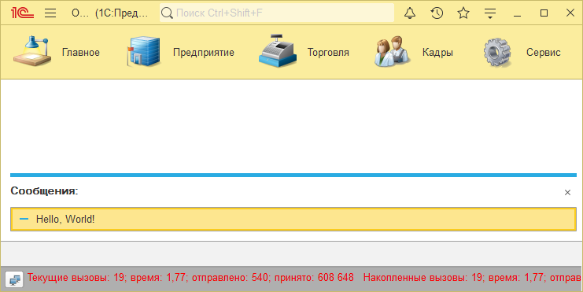
Hello, World !

Slide 20
Клиент
Модуль приложения
Сервер
Модуль сеанса
База данных

Slide 21
Процедуры и функции
Если несколько операторов должны выполняться в определенной последовательности несколько раз, то их удобно объединять в Процедуру или Функцию
Впоследствии, можно будет указывать не каждый оператор в отдельности, а вызвать на исполнение эту Процедуру или Функцию

Slide 22
Описание процедур и функций
Перем А, Б;
Процедура ИзменитьЗначенияПеременных(П1, Знач П2, П3=20) Экспорт
П1 = П1 + П3;
П2 = П2 + П3;
Возврат;
П3 = П3 + 77;
КонецПроцедуры
А = 5;
Б = 5;
ИзменитьЗначенияПеременных(А, Б, 40); // А = ? Б = ?
ИзменитьЗначенияПеременных(А, Б); // А = ? Б = ?

Slide 23
Структура модуля
1) Раздел явного объявления переменных
2) Раздел описания процедур и функций
3) Раздел основной программы

Slide 24

Структура модуля
Перем А, Б;
Процедура ИзменитьЗначенияПеременных(П1, Знач П2, П3=20) Экспорт
П1 = П1 + П3;
П2 = П2 + П3;
Возврат;
П3 = П3 + 77;
КонецПроцедуры
А = 5;
Б = 5;
ИзменитьЗначенияПеременных(А, Б, 40); // А = ? Б = ?
ИзменитьЗначенияПеременных(А, Б); // А = ? Б = ?

Slide 25
Структура модуля
1) Раздел явного объявления переменных
Перем А, Б;
Процедура ИзменитьЗначенияПеременных(П1, Знач П2, П3=20) Экспорт
П1 = П1 + П3;
П2 = П2 + П3;
Возврат;
П3 = П3 + 77;
КонецПроцедуры
А = 5;
Б = 5;
ИзменитьЗначенияПеременных(А, Б, 40); // А = ? Б = ?
ИзменитьЗначенияПеременных(А, Б); // А = ? Б = ?
2) Раздел описания процедур и функций
3) Раздел основной программы

Slide 26
Не все процедуры одинаковы
Некоторые процедуры можно «связать» с событиями программных объектов
Такие процедуры будут отрабатывать в момент наступления соответствующего события
Эти процедуры называются ОБРАБОТЧИКИ СОБЫТИЙ
Обработчик события должен располагается в модуле того объекта, где происходит событие

Slide 27
Программная работа с данными примитивного типа
Булево
Число
Строка
Дата

Slide 28
Примитивные типы: Булево
Использование в логических выражениях:
Если КолТиповЦен > 0 И (ВариантВывода = 3 ИЛИ НЕ ФормироватьЦены) Тогда ...
Если Проведен = Истина Тогда ...
Если Проведен Тогда ...
Если ПараметрыОтчетаКорректны = Ложь Тогда ...
Если НЕ ПараметрыОтчетаКорректны Тогда ...

Slide 29
Примитивные типы: Число
Пример использования в арифметических вычислениях:
А = 10 * 7 + 1;
Б = А % 6;

Slide 30
Примитивные типы: Строка
Определение строк:
Строка = "Пример обычной строки";
Конкатенация строк:
ОбъединеннаяСтрока = "Строка №1" + "Строка №2";
Многострочные строки (2 способа):
Предупреждение = "Перед блокированием документ необходимо записать."
+ Символы.ПС + "Сделать это сейчас?";
Запрос.Текст = "
|ВЫБРАТЬ
| МаксимальныйКредитКонтрагенту,
| Приоритет
|ИЗ
| Справочник.Контрагенты
|...
|";

Slide 31
Примитивные типы: Дата
Способы определения дат:
ДатаНачалаКурса_1 = '20200914180000';
ДатаНачалаКурса_2 = Дата(2020, 09, 14, 18, 00, 00);
Сейчас = ТекущаяДата();
Операции с датами:
Перерыв = ДатаНачалаКурса_1 + 5400;
НачалоВторогоДня = ДатаНачалаКурса_2 + 2*24*60*60;
ДлительностьПервогоДня = Дата(2020, 09, 14, 21, 00,00)-'20200114180000';
Проверка на «пустую» дату:
Если ДатаОтчета = '00010101' Тогда ...

Slide 32
Преобразование типов
Неявное
    МояПеременная = "АБВ" + 777; // "АБВ777"
    МояПеременная = 777 + "АБВ"; // Ошибка!
    МояПеременная = "" + 777 + "АБВ";// "777АБВ"
Явное
    МояПеременная = Строка(777) + "АБВ";//"777АБВ"
    МояПеременная = Число("23,5000") + 10; // 33.5

Slide 33
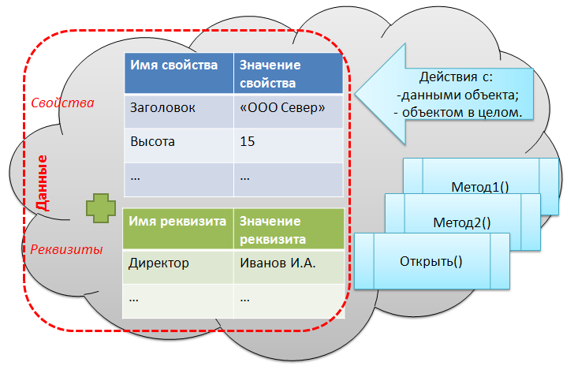
Работа с программными объектами

Slide 34
Работа с программными объектами

Slide 35
Работа с программными объектами
Форма =
Свойства и реквизиты:
Форма.Заголовок = "ООО Север";
Форма["Директор"] = "Иванов И.А.";
Методы:
Форма.Открыть();

Slide 36
Синтаксические конструкции
Ветвление
Циклы

Slide 37
Ветвление
А = ОпределитьВыборПользователя();
Если А = "Ок" Тогда
...
ИначеЕсли А = "Отмена" Тогда
...
ИначеЕсли А = "Не понял…" Тогда
...
Иначе
...
КонецЕсли;

Slide 38
Ветвление
А = ОпределитьВыборПользователя();
ТекстСообщения = ?(А = "Ок" , "Да", "Нет");

Slide 39
Ветвление
Попытка
НашаФункция();
Исключение
Сообщить(ОписаниеОшибки());
КонецПопытки;

Slide 40
Цикл со счетчиком
Для Счетчик = 1 По 10 Цикл
Если Счетчик < 3 Тогда
Продолжить; //Цикл не прерывается! //Управление передаются в начало цикла.
ИначеЕсли НЕ Счетчик <= 7 Тогда
Прервать; //Цикл прерывается!
КонецЕсли;
Сообщить("Счетчик цикла = " + Счетчик);
КонецЦикла;

Slide 41
Цикл с предусловием
А = 1;
Пока А < 10 Цикл
...
А = А + 3;
КонецЦикла;

Slide 42

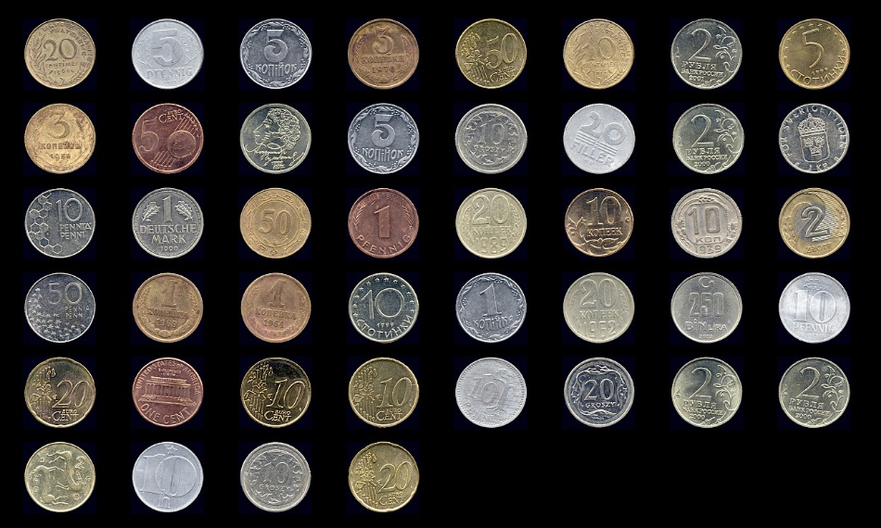

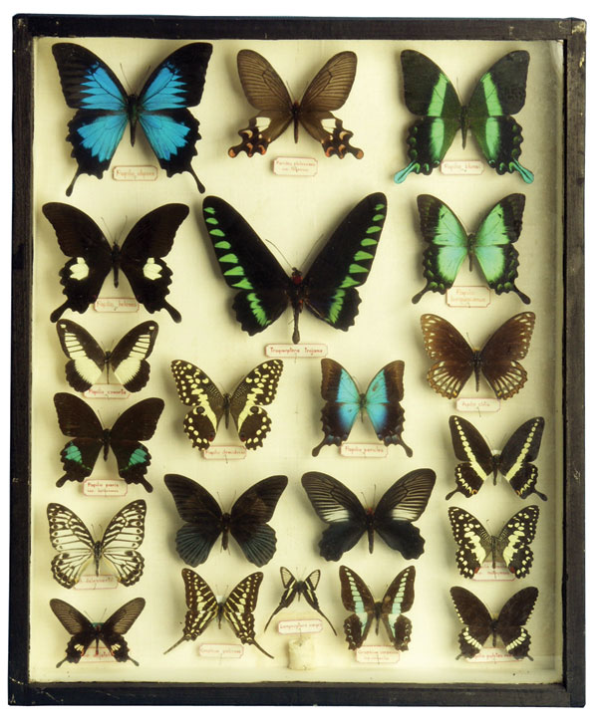
Коллекции

Slide 43
Коллекции - таблицы
Элемент коллекции – строка таблицы

Slide 44
Данные в коллекции
№ Строки/ № колонки | 1 | 2 | 3 | 4
1 |  |  | ******
2
3
 |  | ******
Адрес ячейки: строка 1 колонка 3
колонка 3 строка 1
строка 3 колонка 2
№ Строки/ № колонки | 4 | 3 | 2 | 1
3 |  |  | ******
2
1

Slide 45
Данные в коллекции
0
1
2
3
№ Строки/ № колонки | 1 | 2 | 3 | 4
0
1 |  |  | ******
1
2
2
3
Данные нужной ячейки: СтрокаКоллекцииОдин = ИмяКоллекции[0] ;
Данные = СтрокаКоллекцииОдин[2];
Или Данные = ИмяКоллекции[0][2];

Slide 46
Цикл для обхода коллекций значений
Для каждого СтрокаТЧ Из ТЧТовары Цикл
СтрокаТЧ.Сумма = СтрокаТЧ.Цена * СтрокаТЧ.Количество;
КонецЦикла;
ТЧТовары
Номер строки | Товар | Количество | Цена | Сумма
1 | Яблоки | 10 | 20 | 200
2 | Груши | 15 | 15 | 225
3 | Апельсины | 17 | 10 | 170
СтрокаТЧ
СтрокаТЧ
СтрокаТЧ

Slide 47
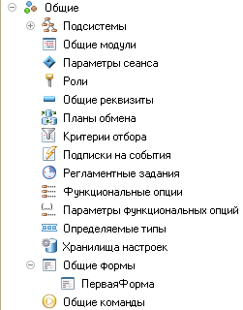
Общая форма

Slide 48
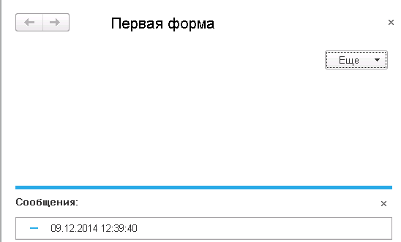
Задача
При открытии формы сообщить текущую дату

Slide 49
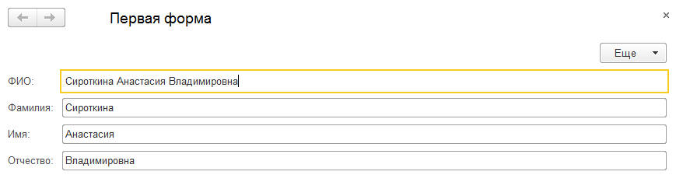
Разбор ФИО
ДЗ

Slide 50
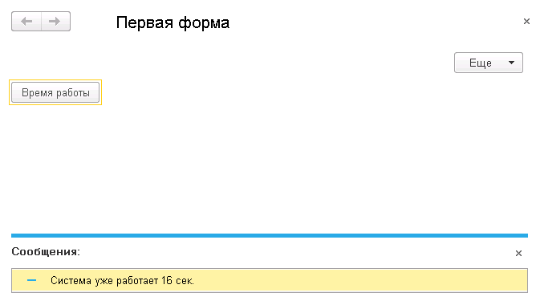
Разница дат

Slide 51
Универсальные коллекции
Приложение

Slide 52
Универсальные коллекции значений
Массив
Структура
Соответствие
Список значений
Таблица значений
Дерево значений
Ключ | Значение
Значение | Представление | Пометка | Картинка
Колонка 1 | Колонка 2 | … | Колонка n
Родитель | Колонка 1 | Колонка 2 | … | Колонка n

Slide 53
Массив
"Обычный" массив:
М1 = Новый Массив;

Slide 54
Массив
"Обычный" массив:
М1 = Новый Массив;
М1.Добавить(Истина);
Истина

Slide 55
Массив
"Обычный" массив:
М1 = Новый Массив;
М1.Добавить(Истина);
М1.Добавить(ТекущаяДата());
Истина
2020.09.25

Slide 56
Массив
"Обычный" массив:
М1 = Новый Массив;
М1.Добавить(Истина);
М1.Добавить(ТекущаяДата());
М1.Добавить("Опт");
Истина
2020.02.14
"Опт"

Slide 57
Массив
"Обычный" массив:
М1 = Новый Массив;
М1[0] = Истина;
М1[1] = ТекущаяДата();
М1.Добавить("Опт");
//Чтение данных массива
Если ТекущаяДата() > М1[1] Тогда
Отказ = М1[0];
КонецЕсли;
Истина
2020.02.14
"Опт"

Slide 58
Структура
Ключ | Значение
Создание структуры:
Параметры = Новый Структура;

Slide 59
Структура
Ключ | Значение
"ЗаголовокОтчета" | "Анализ продаж"
Создание структуры:
Параметры = Новый Структура;
Параметры.Вставить("ЗаголовокОтчета", "Анализ продаж");

Slide 60
Структура
Ключ | Значение
"ДатаОтчета" | 23.06.2018
"ЗаголовокОтчета" | "Анализ продаж"
Создание структуры:
Параметры = Новый Структура;
Параметры.Вставить("ЗаголовокОтчета", "Анализ продаж");
Параметры.Вставить("ДатаОтчета", Дата(2018, 6, 23));

Slide 61
Структура
Ключ | Значение
"ВыводитьНомераСтраниц" | Истина
"ДатаОтчета" | 31.10.2015
"ЗаголовокОтчета" | "Анализ продаж"
Создание структуры:
Параметры = Новый Структура;
Параметры.Вставить("ЗаголовокОтчета", "Анализ продаж");
Параметры.Вставить("ДатаОтчета", Дата(2018, 6, 23));
Параметры.Вставить("ВыводитьНомераСтраниц", Истина);

Slide 62
Структура
Ключ | Значение
"ВыводитьНомераСтраниц" | Ложь
"ДатаОтчета" | 31.10.2015
"ЗаголовокОтчета" | "Анализ продаж"
Создание структуры:
Параметры = Новый Структура;
Параметры.Вставить("ЗаголовокОтчета", "Анализ продаж");
Параметры.Вставить("ДатаОтчета", Дата(2018, 6, 23));
Параметры.Вставить("ВыводитьНомераСтраниц", Истина);
Параметры.Вставить("ВыводитьНомераСтраниц", Ложь); //Повтор ключа

Slide 63
Структура
Ключ | Значение
"ВыводитьНомераСтраниц" | Истина
"ДатаОтчета" | 31.10.2015
"ЗаголовокОтчета" | "Анализ продаж"
Создание структуры:
Параметры = Новый Структура;
Параметры.Вставить("ЗаголовокОтчета", "Анализ продаж");
Параметры.Вставить("ДатаОтчета", Дата(2018, 6, 23));
Параметры.Вставить("ВыводитьНомераСтраниц", Истина);
Параметры.Вставить("ВыводитьНомераСтраниц", Ложь); //Повтор ключа
Параметры.ВыводитьНомераСтраниц = Истина;

Slide 64
Структура
Ключ | Значение
"ВыводитьНомераСтраниц" | Истина
"ДатаОтчета" | 31.10.2015
"ЗаголовокОтчета" | "Анализ продаж"
Создание структуры:
Параметры = Новый Структура;
Параметры.Вставить("ЗаголовокОтчета", "Анализ продаж");
Параметры.Вставить("ДатаОтчета", Дата(2018, 6, 23));
Параметры.Вставить("ВыводитьНомераСтраниц", Истина);
Параметры.Вставить("ВыводитьНомераСтраниц", Ложь);
Параметры.ВыводитьНомераСтраниц = Истина;
Чтение данных из структуры:
Заголовок = Параметры.ЗаголовокОтчета;// " Анализ продаж"
ВыводитьНомера = Параметры.ВыводитьНомераСтраниц;//Истина
...

Slide 65
Список значений

Slide 66
Список значений
Значение | Представление | Пометка | Картинка
Создание списка значений:
ИменаПолей = Новый СписокЗначений();

Slide 67
Список значений
Значение | Представление | Пометка | Картинка
ФизическоеЛицо | Физическое лицо | Ложь
Значение | Представление | Пометка | Картинка
Создание списка значений:
ИменаПолей = Новый СписокЗначений();
ИменаПолей.Добавить("ФизическоеЛицо", "Физическое лицо");
ИменаПолей = Новый СписокЗначений();

Slide 68
Список значений
Значение | Представление | Пометка | Картинка
ФизическоеЛицо | Физическое лицо | Ложь
Значение | Представление | Пометка | Картинка
ФизическоеЛицо | Физическое лицо | Ложь
Подразделение | Структурная единица | Ложь
Создание списка значений:
ИменаПолей = Новый СписокЗначений();
ИменаПолей.Добавить("ФизическоеЛицо", "Физическое лицо");
ИменаПолей.Добавить("Подразделение","Структурная единица");
ИменаПолей = Новый СписокЗначений();
ИменаПолей.Добавить("ФизическоеЛицо", "Физическое лицо");

Slide 69
Список значений
Значение | Представление | Пометка | Картинка
ФизическоеЛицо | Физическое лицо | Ложь
Подразделение | Структурная единица | Ложь
Значение | Представление | Пометка | Картинка
ФизическоеЛицо | Физическое лицо | Ложь
Подразделение | Структурная единица | Ложь
Должность | Должность | Ложь
Создание списка значений:
ИменаПолей = Новый СписокЗначений();
ИменаПолей.Добавить("ФизическоеЛицо", "Физическое лицо");
ИменаПолей.Добавить("Подразделение","Структурная единица");
ИменаПолей.Добавить("Должность","Должность");
ИменаПолей = Новый СписокЗначений();
ИменаПолей.Добавить("ФизическоеЛицо", "Физическое лицо");
ИменаПолей.Добавить("Подразделение","Структурная единица");

Slide 70
Список значений
Значение | Представление | Пометка | Картинка
ФизическоеЛицо | Физическое лицо | Ложь
Подразделение | Структурная единица | Ложь
Должность | Должность | Ложь
Чтение из списка значений:
ИмяПоляФильтра = ИменаПолей[0].Значение;
//"ФизическоеЛицо"
СинонимПоляФильтра = ИменаПолей[0].Представление;
//"Физическое лицо"

Slide 71
Таблица значений
ТЗЦены = Новый ТаблицаЗначений;

Slide 72
Таблица значений
ИмяФайла
ТЗЦены = Новый ТаблицаЗначений;
ТЗЦены.Колонки.Добавить("ИмяФайла");

Slide 73
Таблица значений
ИмяФайла
ИмяФайла | КоличествоСтрок
ТЗЦены = Новый ТаблицаЗначений;
ТЗЦены.Колонки.Добавить("ИмяФайла");
ТЗЦены.Колонки.Добавить("КоличествоСтрок");

Slide 74
Таблица значений
ИмяФайла
ИмяФайла | КоличествоСтрок
ИмяФайла | КоличествоСтрок | ГруппаТоваров
ТЗЦены = Новый ТаблицаЗначений;
ТЗЦены.Колонки.Добавить("ИмяФайла");
ТЗЦены.Колонки.Добавить("КоличествоСтрок");
ТЗЦены.Колонки.Добавить("ГруппаТоваров");

Slide 75
Таблица значений
ИмяФайла | КоличествоСтрок | ГруппаТоваров
ИмяФайла
ИмяФайла | КоличествоСтрок
ИмяФайла | КоличествоСтрок | ГруппаТоваров
ТЗЦены = Новый ТаблицаЗначений;
ТЗЦены.Колонки.Добавить("ИмяФайла");
ТЗЦены.Колонки.Добавить("КоличествоСтрок");
ТЗЦены.Колонки.Добавить("ГруппаТоваров");
ПерваяСтрока = ТЗЦены.Добавить();

Slide 76
Таблица значений
ИмяФайла | КоличествоСтрок | ГруппаТоваров
Прайс ОАО "Лето".xls
ИмяФайла
ИмяФайла | КоличествоСтрок
ИмяФайла | КоличествоСтрок | ГруппаТоваров
ТЗЦены = Новый ТаблицаЗначений;
ТЗЦены.Колонки.Добавить("ИмяФайла");
ТЗЦены.Колонки.Добавить("КоличествоСтрок");
ТЗЦены.Колонки.Добавить("ГруппаТоваров");
ПерваяСтрока = ТЗЦены.Добавить();
ПерваяСтрока.ИмяФайла = "Прайс ОАО "Лето"".xls";

Slide 77
Таблица значений
ИмяФайла | КоличествоСтрок | ГруппаТоваров
Прайс ОАО "Лето".xls | 500
ИмяФайла
ИмяФайла | КоличествоСтрок
ИмяФайла | КоличествоСтрок | ГруппаТоваров
ТЗЦены = Новый ТаблицаЗначений;
ТЗЦены.Колонки.Добавить("ИмяФайла");
ТЗЦены.Колонки.Добавить("КоличествоСтрок");
ТЗЦены.Колонки.Добавить("ГруппаТоваров");
ПерваяСтрока = ТЗЦены.Добавить();
ПерваяСтрока.ИмяФайла = "Прайс ОАО "Лето"".xls";
ПерваяСтрока.КоличествоСтрок = 500;

Slide 78
Таблица значений
ИмяФайла | КоличествоСтрок | ГруппаТоваров
Прайс ОАО "Лето".xls | 500 | Лето
ИмяФайла
ИмяФайла | КоличествоСтрок
ИмяФайла | КоличествоСтрок | ГруппаТоваров
ТЗЦены = Новый ТаблицаЗначений;
ТЗЦены.Колонки.Добавить("ИмяФайла");
ТЗЦены.Колонки.Добавить("КоличествоСтрок");
ТЗЦены.Колонки.Добавить("ГруппаТоваров");
ПерваяСтрока = ТЗЦены.Добавить();
ПерваяСтрока.ИмяФайла = "Прайс ОАО "Лето"".xls";
ПерваяСтрока.КоличествоСтрок = 500;
ПерваяСтрока.ГруппаТоваров = Справочники.Номенклатура.НайтиПоНаименованию("Лето");

Slide 79
Таблица значений
ИмяФайла | КоличествоСтрок | ГруппаТоваров
Прайс ОАО "Лето".xls | 500 | Лето
Список товаров ЗАО "Юг".xls | 357 | Юг
Цены ООО "Лукойл".xls | 70 611 | Лукойл
ИмяФайла
ИмяФайла | КоличествоСтрок
ИмяФайла | КоличествоСтрок | ГруппаТоваров
ТЗЦены = Новый ТаблицаЗначений;
ТЗЦены.Колонки.Добавить("ИмяФайла");
ТЗЦены.Колонки.Добавить("КоличествоСтрок");
ТЗЦены.Колонки.Добавить("ГруппаТоваров");
ПерваяСтрока = ТЗЦены.Добавить();
ПерваяСтрока.ИмяФайла = "Прайс ОАО "Лето"".xls";
ПерваяСтрока.КоличествоСтрок = 500;
ПерваяСтрока.ГруппаТоваров = Справочники.Номенклатура.НайтиПоНаименованию("Лето");
...

